Slide 1




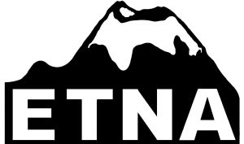
Odkrywaj dolinę baryczy i zmniejszaj ślad węglowy
warsztaty 14.12.2022 korzeńsko
Projekt w ramach ścieżki tematycznej „działaj lokalnie i ekologicznie”
Realizowanego przez Stowarzyszenie na rzecz edukacji ekologicznej „Dolina baryczy”

Slide 2

program
I część spotkania - Stowarzyszenie na rzecz Edukacji Ekologicznej "Dolina Baryczy"
12. 00 -12.30 informacja o projekcie "Odkrywaj Dolinę Baryczy i zmniejszaj ślad węglowy" - prezentacja w oparciu o przesłane ze szkół raporty - dyskusja z uczestnikami (najważniejsze wnioski)
II część - Stowarzyszenie Ekologiczne "Etna"
12.30-13.00 Możliwości ograniczania śladu węglowego, wynikające z ekologicznych inicjatyw lokalnych, zdalnego wolontariatu oraz tworzenia wiosek energetycznych w Dolinie Baryczy.
III część - warsztaty - planowanie własnych działań w zakresie proponowanych inicjatyw
13.00-14.00 praca w kilku grupach dyskusyjnych, prezentacja efektów, pomysłów, inspiracji ,itp.

Slide 3
O projekcie
Celem projektu jest zaktywizowanie uczestników projektu zarówno młodzieży jak i dorosłych poprzez edukację i praktyczne działania do budowania zainteresowań oraz podejmowania inicjatyw na rzecz przeciwdziałania zmianom klimatu.
Uświadomienie, że planując wycieczki i wybierając spacery,
przejażdżki rowerowe pozwalające na poznawanie swojego miejsca zamieszkania możemy jednocześnie zadbać o klimat i zmniejszać ślad węglowy. Dobrem wspólnym będzie podniesienie świadomości ekologicznej uczestników projektu. Poznanie i praktyczne wykorzystanie aplikacji turystycznej o Dolinie Baryczy, opracowań o regionie. Umiejętność szukania informacji o naszym regionie i powiązanie problemów i wyzwań technologicznych z tematyką globalną w kontekście Polski, Europy, planety Ziemia.

Slide 4
Projekt polega na:
na promocji i wprowadzeniu w praktykę edukacyjną materiałów i propozycji materiałów WWF, które były inspiracją do planowania zajęć ekologicznych przez uczniów i nauczycieli.
Włączenie jak największej liczby osób w tym rówieśników ze szkoły i rodziców uczniów.
Przygotowanie i przeprowadzenie przez uczestników projektu z pomocą nauczycieli lekcji dla swoich rówieśników lub spotkania dla rodziców z wykorzystaniem materiałów WWF. Wykonanie zdjęć i relacji z zadania.

Slide 5
Zachęcenie do działania!
Nasz region Dolina Baryczy jest pełen tajemnic, miejsc wypełnionych historią, pięknych zakątków pełnych wyjątkowych zwierząt i roślin.
Zapraszamy do wspólnego odkrywania i szukania tych niezwykłych i zwykłych miejsc, zaplanowanie wypraw pieszych, rowerowych ze świadomością w jaki sposób ograniczyć ślad węglowy.
Pomocne będą materiały WWF, które zainspirują do zainteresowanie swoich rówieśników i rodziców do zastosowania w życiu codziennym dla dobra naszej planety!

Slide 6
Grupy projektowe
Gmina Przygodzice
1. Szkoła Podstawowa im. Polskich Olimpijczyków w Dębnicy: I gr. Amelka Wojtasik i Emilka Kupczyk, II gr. Lena Kostrzewska, Paweł Kaczmarek oraz Maja Hankiewicz i Maja Maciejewska. Opiekun Jolanta Pawłowska
Gmina Odolanów
2. Szkoła Podstawowa im. Jana Pawła II i gen. Kazimierza Glabisza w Odolanowie:I grupa: Gabriela Jasik i Alan Breszke, II grupa: Amelia Dubiel i Marianna Pietrzak, III grupa: Antoni Grzegorowski i Mikołaj Musiałowski. Opiekun Małgorzata Brodala.
Gmina Cieszków
3. Szkoła Podstawowa im. Mikołaja Kopernika w Pakosławsku Tobiasz Dopieralski, Filip Łuszczyński, Dominik Mazurkiewicz, Jessica Szymanek, Zuzanna Woźniak, Kacper Rybakowski. Opiekun Barbara Dwojak
Gmina Żmigród
4. Szkoła Podstawowa im. ks. Jana Twardowskiego w Powidzku: Olga Bolewska, Jowita Piotrowska, Antonina Czerniak, Wiktoria Zygadło. Opiekun Agnieszka Matunin
Gmina Krośnice
5. Zespół Szkół w Krośnicach, Szkoła Podstawowa im. I. Łukasiewicza :Gabriela Kozieł, Julia Kwiecień, Julia Ochocka. Opiekun Dariusz Kaliszczak
6. Szkoła Podstawowa w Kuźnicy Czeszyckiej: Nicola Makowczyńska, Maja Babiarska, Aleksandra Urbańska, Katarzyna Nowak. Opiekun Dorota Piec
Gmina Milicz
7. Szkoła Podstawowa we Wróblińcu, Aleksandra Kulikowska, Antonina Cierniejewska. Opiekun Dorota Piec
Gmina Twardogóra
8.Szkoła Podstawowa nr 2 im. Jana Pawła II w Twardogórze:Patrycja Kreczmer 8b, Kalina Wesołowska 8b, Magdalena Pietrzykowska . Opiekun Marta Kozioł – Skrzypczak, Bożena Hołubka

Slide 7
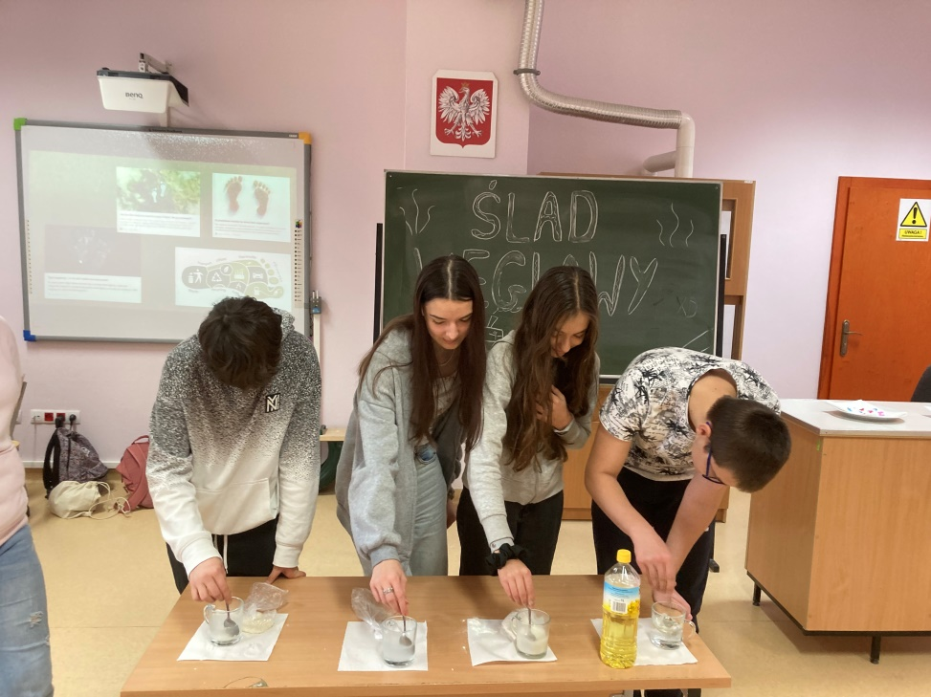
Zespół Szkół im. Ignacego Łukasiewicza w Krośnicach
„Zmniejszenie śladu węglowego w kontekście zwiedzania Doliny Baryczy”
Julia Ochocka, Julia Kwiecień, Gabriela Kozieł
Najbardziej uczestników zainteresowały przeprowadzone eksperymenty, w których mogli wziąć udział. Było kilka pytań, uczestnicy wyciągnęli wnioski jak mogą zmniejszyć ślad węglowy i jak lepiej dbać o środowisko.

Slide 8
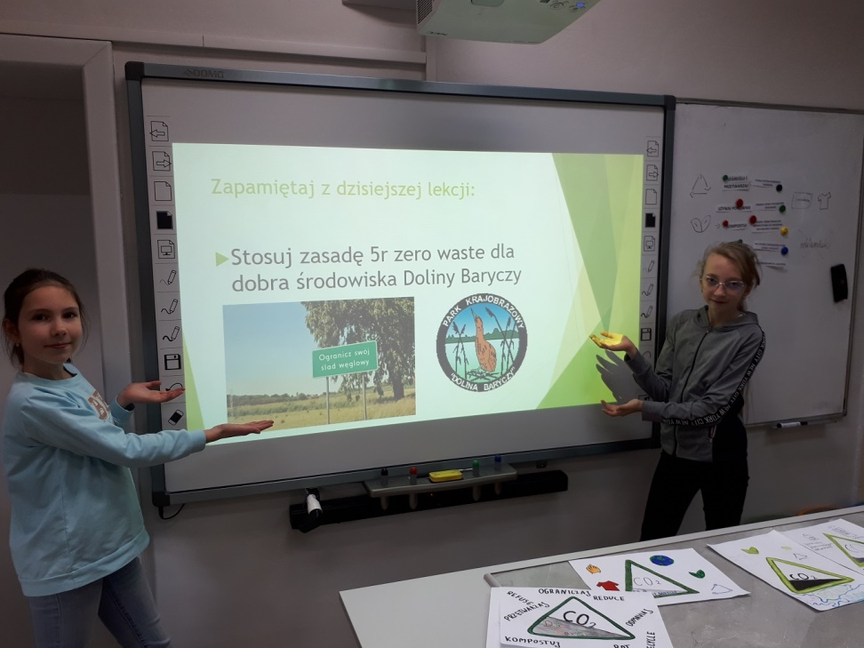
Szkoła Podstawowa im. Polskich Olimpijczyków w Dębnicy.
.
Temat zajęć: Zero Waste dla Doliny Baryczy
I gr Amelka Wojtasik
i Emilka Kupczyk
Przygotowanie prezentacji multimedialnej przez uczennice.
Filmik wyjaśniający: co to jest ślad węglowy, na czym polega, jakie są jego skutki i co robić, aby go zmniejszać?

Slide 9
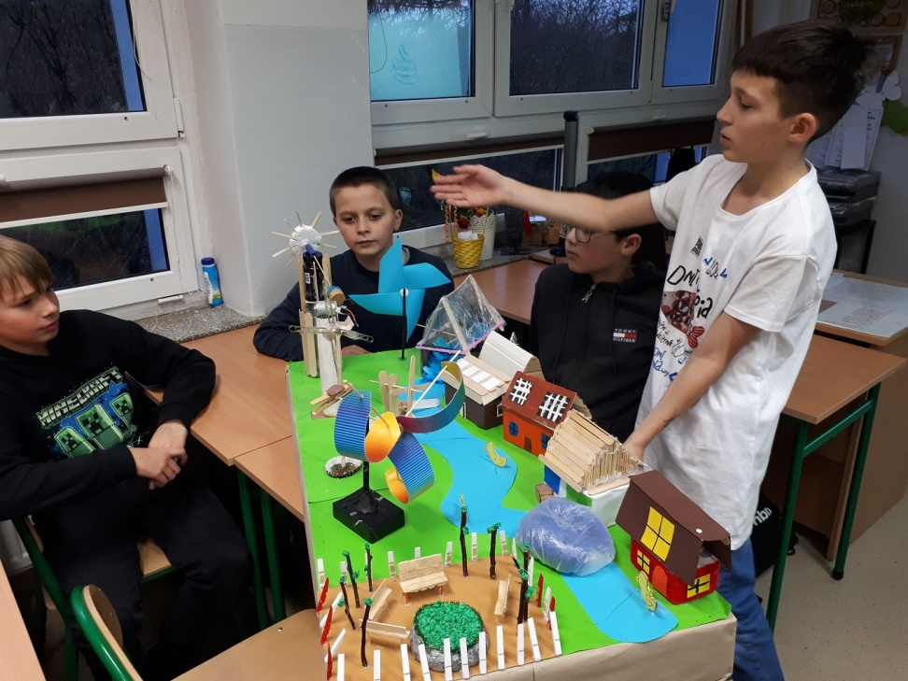
Szkoła Podstawowa im. Polskich Olimpijczyków w Dębnicy.
Zmniejszamy ślad węglowy w Dolinie Baryczy.
II gr. Lena Kostrzewska, Paweł Kaczmarek oraz Maja Hankiewicz i Maja Maciejewska.
• Filmik wyjaśniający: co to jest ślad węglowy, na czym polega, jakie są jego skutki i co robić, aby go zmniejszać?
• Przygotowanie rozsypywanki wyrazowej na temat działań: Jak zmniejszać ślad węglowy w Dolinie Baryczy? – nasze działania.

Slide 10
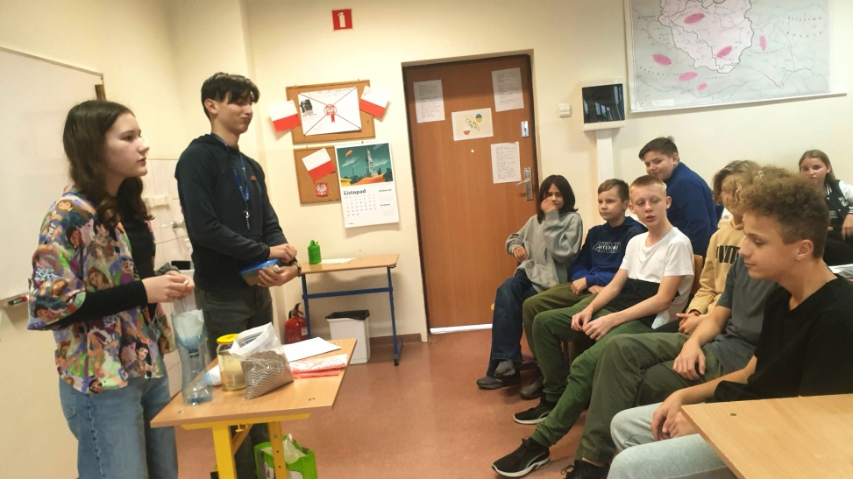
Szkoła Podstawowa im. Jana Pawła II i gen. Kazimierza Glabisza w Odolanowie
Eksperymenty przyrodnicze. Człowiek i środowisko. Filtr wody w domowych warunkach.
Gr. I Gabriela Jasik i Alan Breszke
Uczniowie na wstępie omówili znaczenie wody na naszej planecie, podali źródła zanieczyszczeń, wyjaśnili konieczność dbania o zasoby wodne. Wykonano 2 eksperymenty związane z filtrowaniem wody. Do jednego eksperymentu użyto wody z rzeki Barycz do drugiego użyto wody w której rozpuszczono kawę i herbatę.

Slide 11
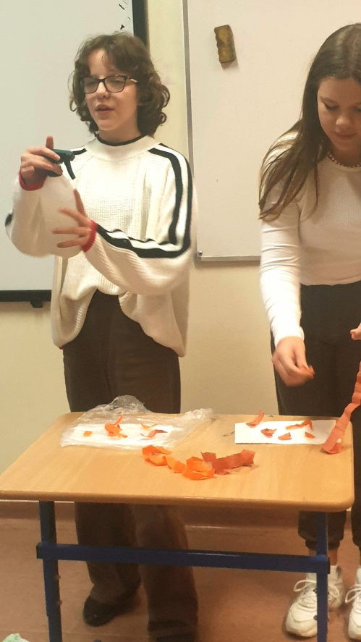
Szkoła Podstawowa im. Jana Pawła II i gen. Kazimierza Glabisza w Odolanowie
Dzikie wysypiska śmieci
Gr II Amelia Dubiel i Marianna Pietrzak
Prowadzące wyjaśniły: jak ważne jest segregowanie śmieci. Następnie przedstawiły eksperyment, w którym pokazały jakie zagrożenie dla środowiska stanowią dzikie wysypiska śmieci. W wyniku eksperymentu okazało się że: W prawidłowo przygotowanych wysypiskach odpadów podłoże jest oddzielone nieprzepuszczalną płytą lub warstwą folii, a woda z deszczu spływa kanałami do zbiorników, żeby nie zanieczyszczać gleby. Natomiast deszcz padający na dzikie wysypisko śmieci wymywa różne substancje z odpadów i przenosi je do gleby, a nawet do wód gruntowych

Slide 12
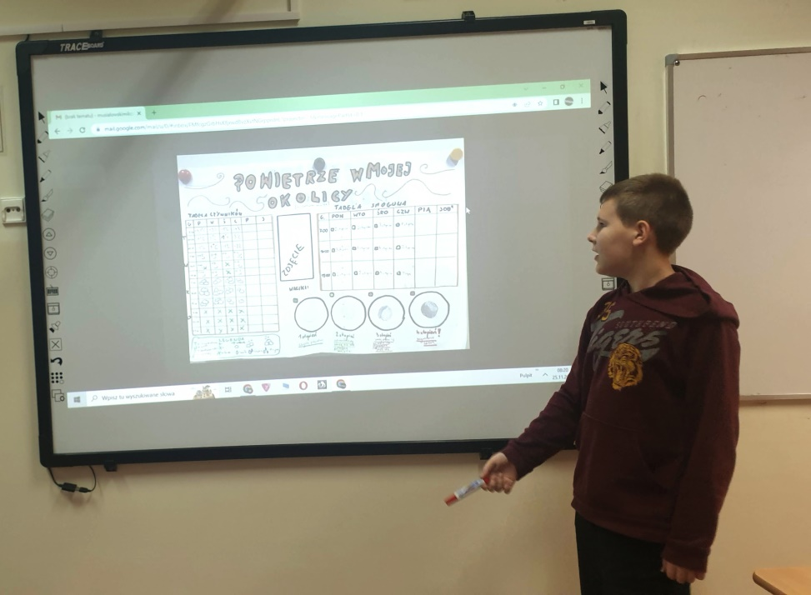
Szkoła Podstawowa im. Jana Pawła II
i gen. Kazimierza Glabisza w Odolanowie
Powietrze w mojej okolicy
III gr. Antoni Grzegorowski i Mikołaj Musiałowski
Uczniowie na początku zajęć przedstawili prezentację pod tytułem : Smog czy smok?
Dzięki temu wyjaśnili co to jest smog jak powstaje, dlaczego jest niebezpieczny i jak można przeciwdziałać temu zjawisku. Następnie uczniowie zaprezentowali wyniki eksperymentu jaki wykonali w domach. Jeden dom jest położony przy ruchliwej ulicy drugi w miejscu oddalonym od drogi. Pomiar był wykonywany przez 5 dni w czasie których panowały zróżnicowane warunki atmosferyczne. Następnie poprzez pobrane próbki powietrza (wacik i odkurzacz). Ustalali stopień zanieczyszczenia

Slide 13
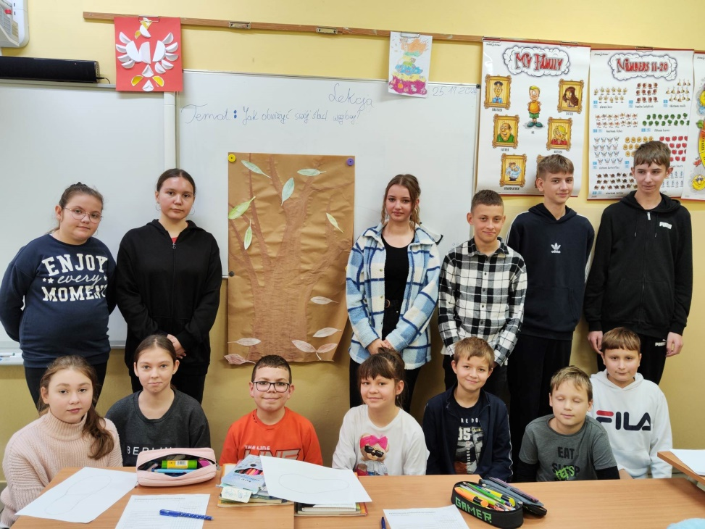
Szkoła Podstawowa im. Mikołaja Kopernika w Pakosławsku
Jak możemy obniżyć swój ślad węglowy?
Tobiasz Dopieralski, Filip Łuszczyński, Dominik Mazurkiewicz, Jessica Szymanek, Zuzanna Woźniak
Dzieci dowiedziały się co to jest ślad węglowy, poznały zachowania zwiększające i zmniejszające ślad węglowy oraz ich skutki. Uczniowie segregowali zachowania na pożądane i niepożądane zapisane na „liściach” . Liście kolorowali na zielono bądź brązowo i wieszali ja na drzewie, bądź pod drzewem. Na koniec każdy uczeń dostał zielony dzienniczek, w którym będzie zapisywał wszystkie swoje proekologiczne zachowania.

Slide 14
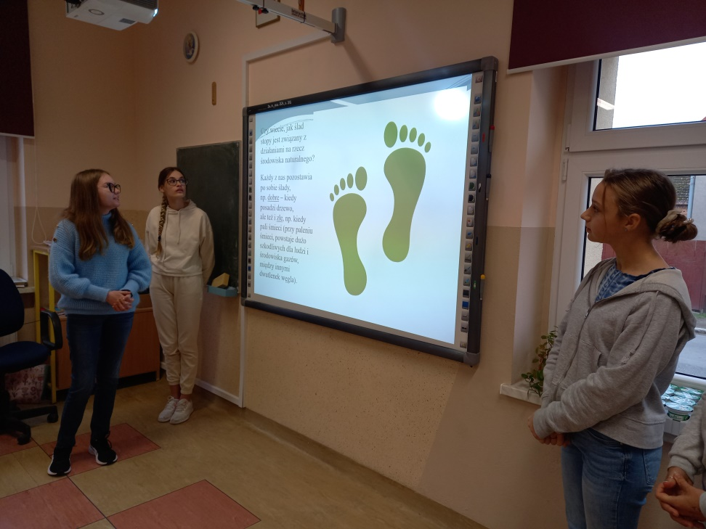
Szkoła Podstawowa im. ks. Jana Twardowskiego w Powidzku
Jak świadomie dążyć do obniżenia swojego śladu węglowego w Dolinie Baryczy?
Olga Bolewska, Jowita Piotrowska, Antonina Czerniak, Wiktoria Zygadło.
Na zajęcia przygotowano prezentację multimedialną , ilustracje, grę edukacyjną. Został opracowany scenariusz zajęć, który został zamieszczony na portalu edukacyjnym.

Slide 15
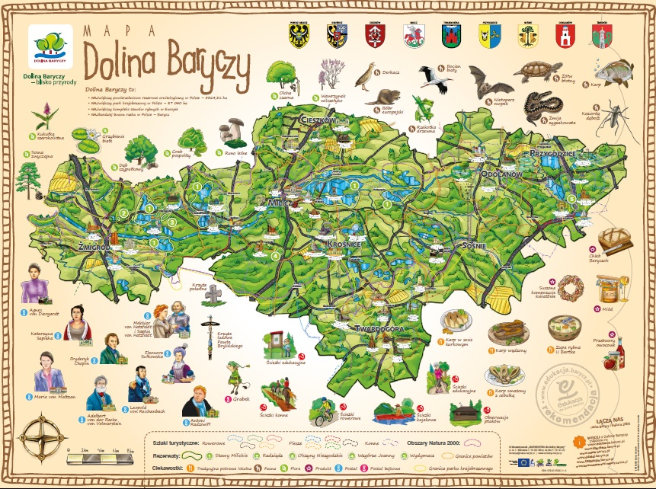
Mieszkamy na terenie pięknego
Parku Krajobrazowego „Dolina Baryczy”.
Pomyślcie, jakie działania mogą wpłynąć na zmniejszenie śladu węglowego, a tym samym na redukcję niskiej emisji?

Slide 16
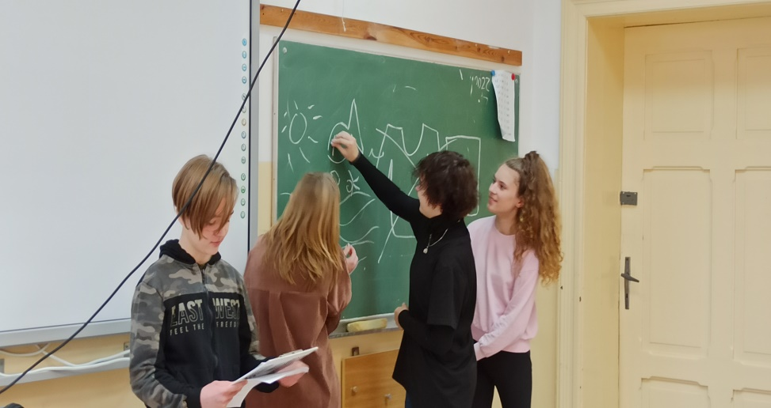
Szkoła Podstawowa w Kuźnicy Czeszyckiej
Odkrywaj Dolinę Baryczy i zmniejszaj ślad węglowy
Nicola Makowczyńska, Maja Babiarska, Aleksandra Urbańska, Katarzyna Nowak
W trakcie zajęć prowadząca w bardzo ciekawy sposób przedstawiła zagrożenia jakie niesie ze sobą rozwój cywilizacji. Nawiązała do przeszłości naszej planety i do tego co dzieje się na niej obecnie. Pozostałe uczennice w ekspresowym a zarazem ciekawy sposób zamieniały słowa prowadzącej w graficzne obrazy na tablicy, co wywoływało śmiech, ale też i duże zainteresowanie

Slide 17
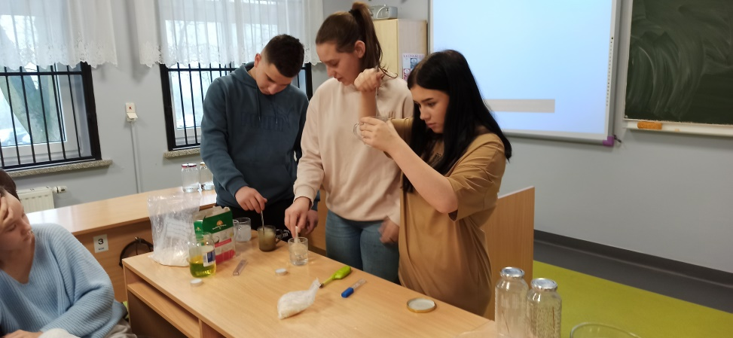
Szkoła Podstawowa we Wróblińcu
Odkrywaj Dolinę Baryczy i zmniejszaj ślad węglowy
Aleksandra Kulikowska, Antonina Cierniejewska
W trakcie zajęć uczennice podczas prezentacji przedstawiły walory Doliny Baryczy, a następnie przeszły do zagrożeń jakich możemy się spodziewać w związku z rozwojem cywilizacji. Prezentację zakończyły pouczeniami, co możemy zrobić, aby zapobiegać zmianom klimatu. Na zakończenie zaprezentowano trzy doświadczenia: Jak powstają kwaśne deszcze. Smog zimą, smog latem, Woda jako rozpuszczalnik

Slide 18

Wszystkim Dziękuję za wspaniałą pracę
Zofia pietryka – prezes Stowarzyszenia na rzecz edukacji ekologicznej dolina baryczy

